Slide 1

Стилистическая окраска слов: объясняем легко и просто
Каждое слово — это не просто звук или буква. Оно несёт в себе настроение, тон и социальный контекст. Стилистическая окраска помогает нам понять, когда и где уместно то или иное слово — в разговоре с другом, в научной статье или в торжественной речи.
Сайфудинова Динора Михайловна

Slide 2

3 слоя слов по «стилю»
Любое слово в русском языке можно поместить в одну из трёх основных стилистических групп. Выбор слова формирует тон всего высказывания.
🟦 Нейтральные
🗣️ Разговорные
📖 Литературные
Универсальные слова без особого оттенка. Подходят для любой ситуации — официальной и неформальной.
Живые, эмоциональные слова для неофициального общения. Создают ощущение близости и непринуждённости.
Книжные, «отполированные» слова для письменной и официальной речи. Придают высказыванию торжественность.
Стилистическая окраска — это не «лучше» или «хуже». Это инструмент, который автор выбирает под задачу.

Slide 3
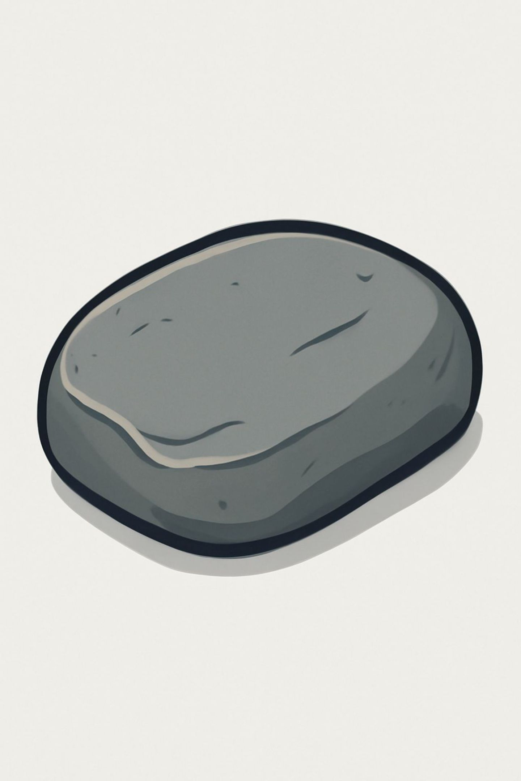
Нейтральные слова: можно везде
Нейтральные слова — это основа языка. Они не несут эмоциональной нагрузки, не указывают на стиль общения и не привязаны к конкретной ситуации. Именно поэтому они составляют большую часть нашей повседневной речи.
Признаки нейтральных слов
Примеры нейтральных слов
Существительные: друг, город, дом, работа
Глаголы: идти, говорить, читать, думать
Прилагательные: большой, белый, новый
Не имеют особого оттенка или окраски
Уместны и в разговоре, и в тексте
Речь «не красят», а просто сообщают
Понятны всем носителям языка
Эти слова — «нулевая точка» стилистики. От них отталкиваются все остальные группы.

Slide 4
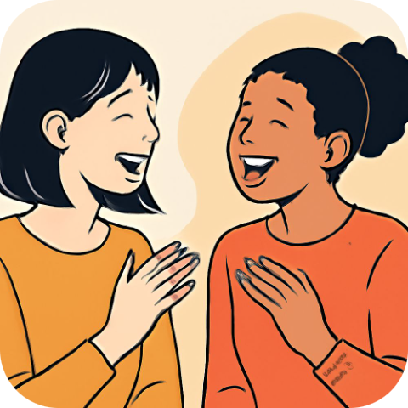

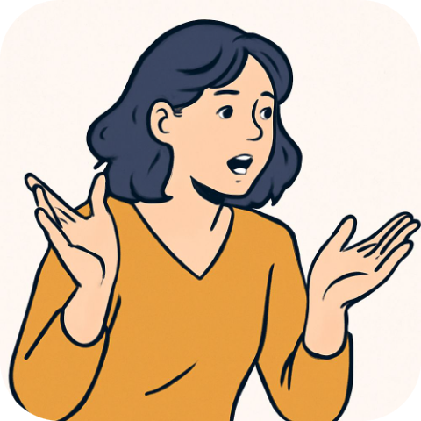
Разговорные слова: «свои», живые
Разговорная лексика — это язык живого общения: дружеских бесед, мессенджеров, неформальных встреч. Такие слова звучат естественно и эмоционально, но в официальном тексте выглядят неуместно.
Эмоциональность
Примеры-микропары
Контекст использования
Разговорные слова часто несут яркую экспрессию: восторг, пренебрежение, нежность или иронию.
Нейтрально: ребёнок → Разговорно: малыш, карапуз
Нейтрально: мужчина → Разговорно: парень, мужик
Уместны в неофициальном общении. В письменных текстах используются намеренно — для создания живого эффекта.

Slide 5
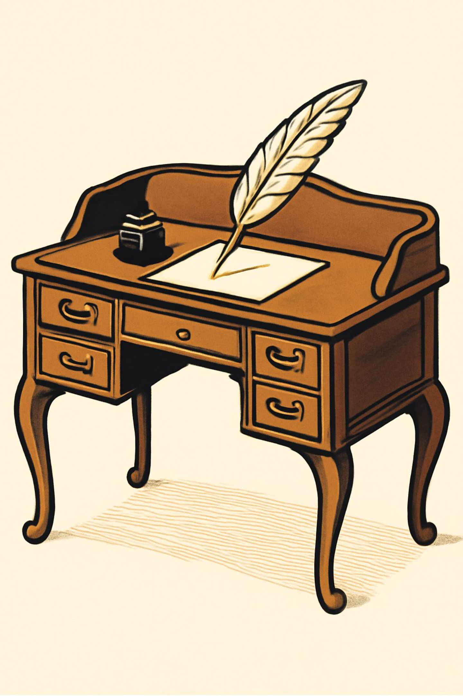
Литературная лексика: книжно и торжественно
Литературные (книжные) слова — это «парадная одежда» русского языка. Они уместны в официальных документах, научных текстах, публичных выступлениях и художественной прозе высокого стиля.
Где встречается?
Эффект выбора слова
Научные статьи и доклады
Официальные письма и документы
Публицистика и ораторская речь
Высокая художественная проза
Сравните: «он умер» (нейтрально) и «он почил» (торжественно, книжно).
Автор настраивает тон всего текста через выбор каждого отдельного слова. Книжная лексика звучит точнее и собраннее.

Slide 6
Термины: слова «по делу»
Термины — это слова с чётко закреплённым значением в какой-либо области знания. Их главная задача — называть понятие точно и однозначно, исключая двусмысленность.
01
02
03
Рождение термина
Термин в разных стилях
Деградация термина
Слово создаётся или закрепляется за конкретным научным/техническим понятием: «синтаксис», «митоз», «алгоритм».
Термины встречаются в научных текстах, но могут проникать в публицистику и разговорную речь как стилистический приём.
Со временем некоторые термины «теряют статус» и становятся обычными словами: «радио», «телевидение», «интернет» — уже не термины, а часть обычной речи.

Slide 7



Архаизмы и историзмы: «эффект эпохи»
Устаревшие слова делятся на два типа, и у каждого — своя роль в тексте.
Архаизмы
Слово устарело, но само понятие осталось — его можно заменить современным синонимом.
Пример: «очи» → глаза, «уста» → губы, «ведать» → знать.
Используются для создания высокого, торжественного тона или лёгкой иронии.
Историзмы
Слово устарело вместе с предметом или явлением. Синонимов почти нет, потому что понятие ушло из жизни.
Пример: «боярин», «кольчуга», «вече».
Используются для создания реалистичного исторического фона в текстах об эпохе.

Slide 8
Церковнославянизмы: когда слово «поднимает высоту»
Старославянизмы — слова, пришедшие в русский язык из старославянского (церковного языка). Они придают речи торжественность и историческую глубину. Пушкин мастерски использовал этот эффект.
Как узнать старославянизм?
Зачем их использовать?
«Град» (ср. русское «город»)
«Глас» (ср. «голос»)
«Врата» (ср. «ворота»)
Чередования «ра/ро», «ла/ло» в начале слова
Создают торжественность и возвышенность
Отсылают к историческому и религиозному контексту
Могут использоваться иронически — для комического эффекта
Часть живой поэтической традиции русской литературы
«Я памятник себе воздвиг нерукотворный...» — Пушкин намеренно использует церковнославянский пласт лексики для торжественного звучания.

Slide 9



Просторечие, сленг, жаргон и профессионализмы
Эти пласты лексики объединяет одно: они принадлежат определённой среде или группе. Вне своего контекста они звучат чужеродно — но внутри группы работают безупречно.
Сленг
Жаргон
Профессионализмы
Отклонение от нормы на уровне словаря. Очень выразительный, быстро обновляется. Пример: «чилить», «кринж», «хайп».
Новые значения для обычных слов внутри закрытой группы. Иногда функция — «не понять чужим». Пример: воровской жаргон.
Технические слова среди специалистов. Обеспечивают быстрое и точное взаимопонимание. Пример: «шапка» (у верстальщиков), «клавиша» (у музыкантов).

Slide 10




Итог: как выбирать слово по задаче
Стилистическая окраска — это ваш инструмент. Правильный выбор слова делает речь точной, уместной и выразительной. Вот простая шпаргалка:
Просто назвать
Берите нейтральное слово — оно уместно везде и не отвлекает от смысла.
Живое настроение разговора
Используйте разговорные оттенки — они создают близость и естественность.
Точно и по науке
Выбирайте термины — они исключают двусмысленность в профессиональном тексте.
Эпоха и торжественность
Подключайте архаизмы, историзмы и церковнославянизмы — они поднимают стиль.
Своя среда и группа
Используйте сленг, жаргон или профессионализмы — они создают ощущение принадлежности.
Мастерство стиля — это умение осознанно выбирать слово, а не брать первое попавшееся.

